Slide 1
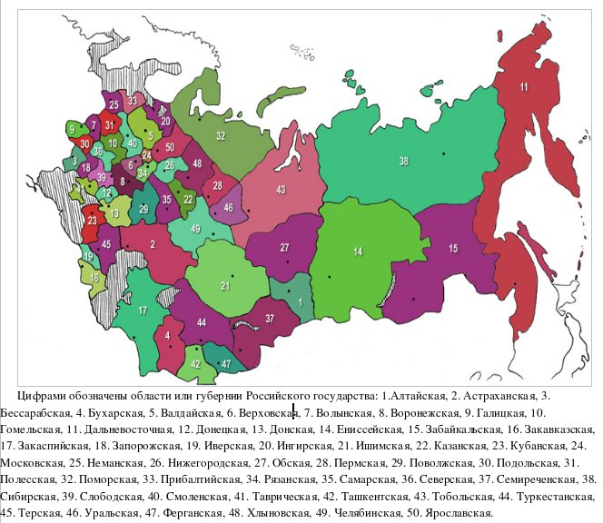

Slide 2
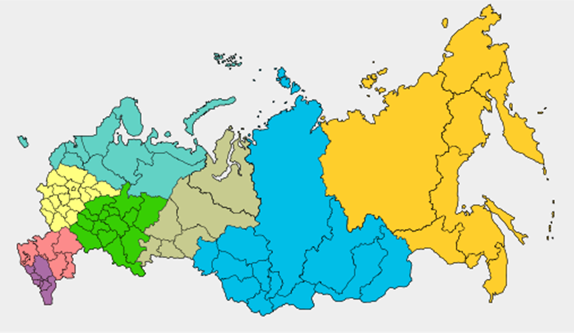
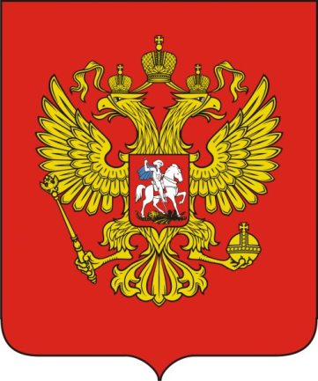
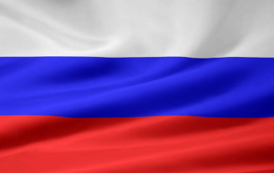
Особенности административно-территориального устройства РФ
Учитель географии
Сальникова С.Г.

Slide 3
Официальное название России –
Российская федерация
Что означает слово федерация?
«союз» , «объединение»
Федерация – форма государственного устройства, при которой части федеративного государства являются государственными образованиями (субъектами), обладающими определённой политической самостоятельностью

Slide 4
Почему Россия стала федерацией?
Причины:
Большая площадь;
Большое количество присоединённых территорий и народов, проживающих на них;
Трудности в управлении такой большой и разнородной территорией.

Slide 5
Для укрепления эффективности государственной власти, совершенствования контроля за исполнением законов, Конституции России были образованы –
федеральные округа.
Федеральный округ — административно-территориальная единица прямого подчинения центральным властям государства, не являющаяся субъектом федерации

Slide 6
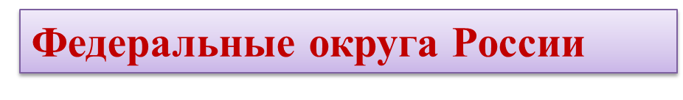
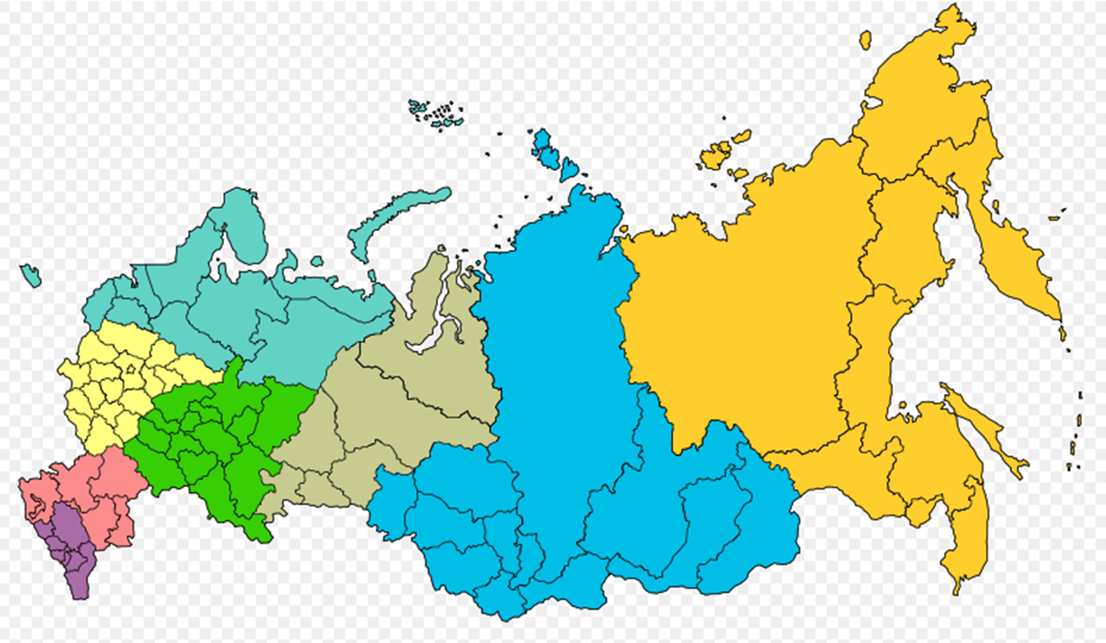
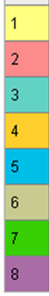
Центральный - Москва
Южный - Ростов – на – Дону
Северо-Западный - Санкт – Петербург
Дальневосточный - Хабаровск
Сибирский - Новосибирск
Уральский - Екатеринбург
Приволжский - Нижний Новгород
Северо-Кавказский - Пятигорск
13 мая 2000 г. – 7 ФО
19 января 2010 г. – 8 ФО
Notes:
19 января 2010 по указу президента Медведева Д.А. из Южного выделили восьмой Северо-Кавказский ФО

Slide 7
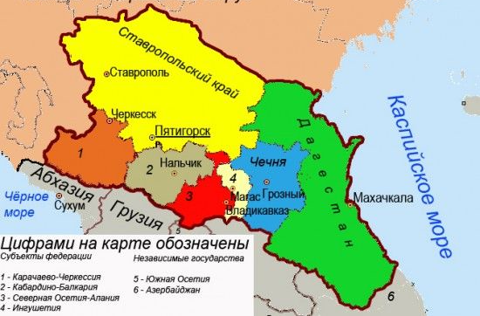
Северокавказский ФО

Slide 8





Физкультминутка

Slide 9
Типы субъектов Российской Федерации
Государственно-территориальные образования
9 краёв
46 областей
2 города федерального значения
21 республика
1 автономная область
4 автономных округа
Национально-территориальные образования
Во взаимоотношениях с федеральными органами государственной власти все субъекты Российской Федерации между собой равноправны.
С 1 марта 2008 года таких субъектов 83.

Slide 10
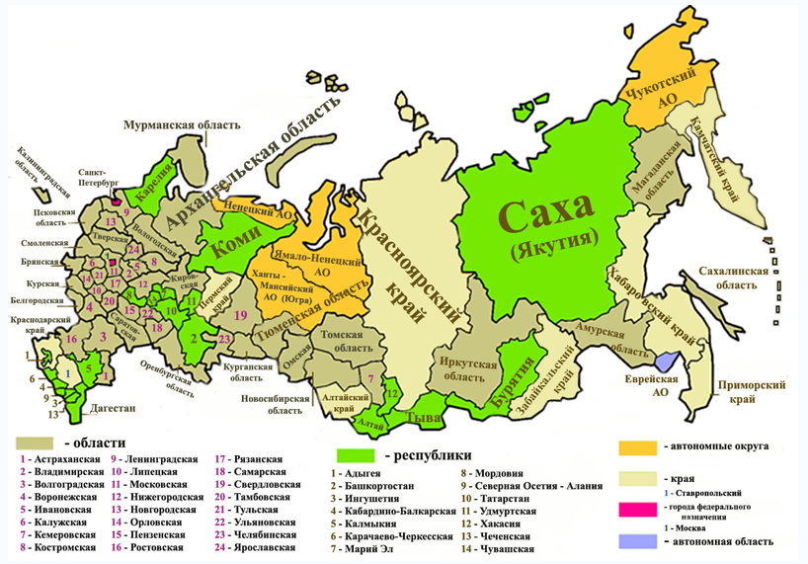
Работа с атласом

Slide 11
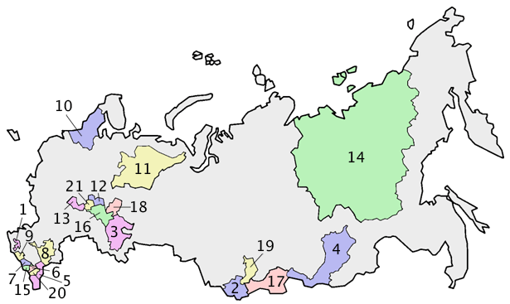
Работа с атласом
Республики - 21
16. Татарстан
17. Тыва
18. Удмуртия
19. Хакасия
20.Чечня
21.Чувашия
Адыгея
2. Республика Алтай
3. Башкортостан
4. Бурятия
5. Дагестан
6. Ингушетия
7. Кабардино-Балкария
8. Калмыкия
9. Карачаево-Черкесия
10. Карелия
11. Коми
12. Марий Эл
13. Мордовия
14. Саха (Якутия)
15. Северная Осетия — Алания

Slide 12
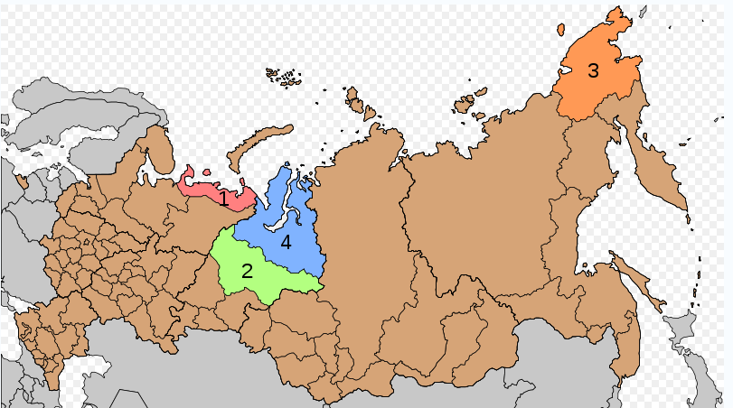
Автономные округа - 4
Ненецкий автономный округ
Ханты-Мансийский автономный округ
Чукотский автономный округ
Ямало-Ненецкий автономный округ

Slide 13
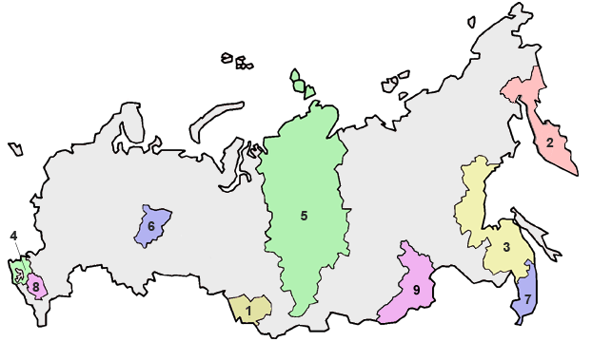
Края - 9
Алтайский край
Камчатский край
Хабаровский край
Краснодарский край
Красноярский край
Пермский край
Приморский край
Ставропольский край
Забайкальский край

Slide 14
Закрепление изученного

Slide 15
Заполните таблицу «Административные единицы и их центры.
№ | Название субъекта | Центр
 | Республики
1 | Башкортостан | Уфа
2 … | Татарстан | Казань
 | Автономные округа
1
2 …

Slide 16
Домашнее задание
Параграф 4
На к/к нанести республики РФ, автономные округа, края.

Slide 17
Источники
http://ru.wikipedia.org/wiki/
http://images.yandex.ru/yandsearch
Поурочные разработки по географии России: 8 класс С.Н. Грушина. – М.: издательство «Экзамен», 2008.

